Slide 1
글쓰기
글 쓰고 말하기
글 쓰고 연기하기
내가 쓴 글을 내가 소리 내서 읽지 않으면
남들도 읽어주지 않는다고 생각하자.

Slide 2
도구(1) 맞춤법 검사기
글을 쓰고 맞춤법 교정기에 돌려보자.
누구의 글이든 맞춤법 검사기를 돌려보는 게 좋다.
예) 바른 한글 – 네이버의 맞춤법 검사기

Slide 3
맞춤법 검사기로 수정한 시놉시스
세상이 붕괴하기 시작하자, 사람들의 이기심과 외면이 쌓인 자리에는 도덕 균열이 생기고, 그 안에서 왜곡된 인간성이 괴물로 태어난다. 이 괴물을 쓰러뜨리려면 인간의 선의가 필요하다.
하지만 대부분의 사람에게 선의는 쉽게 바닥나는 자원이다. 단 한 사람, 평범한 소녀 차한해를 제외하고.
그녀의 선의는 무한대다. 그래서 사람들은 점점 아무렇지 않게 말하기 시작한다.
“한해야… 네가 가는 게 맞잖아.”
그리고 오늘도, 세상을 지키기 위해 가장 착한 사람이 괴물에게로 향한다.

Slide 4
배우는 글쓰기
화자의 입장과 역할 : 어떠한 ‘상황’에서 이런 말을 하는지
‘글쓰면서 말하기’는 글의 수준이 올라간다.

Slide 5
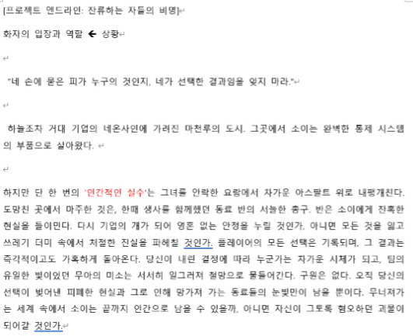
학생 1 원본

Slide 6

학생 1 수정
이야기에 갈등이 있으려면 계기가 필요하다. 이는 ‘변모의 플롯＇에 가깝다. 마음이 바뀌기 전의 주인공과, 마음이 바뀐 후의 주인공이 극단적으로 잘 보여야 한다.
제한된 글쓰기 : 글자 수를 제한해놓고, 적게 쓰려고 노력하면 글의 수준이 올라간다. 단어의 소중함을 느끼게 되고 말 하나하나 신중히 쓰려고 하기 때문.

Slide 7
변모의 플롯
‘마음이 바뀌는 계기’가 가장 중요한 소재의 흥미의 상황
계기 이전의 마음, 즉 ‘바뀌기 전의 마음＇과
계기 이후의 마음, 즉 ‘바뀐 후의 마음’
선생님에게 ‘플롯’이란? : 글을 쓸 때, 이야기의 설계를 정해놓은 채 쓰는 것. 이야기의 방향성.
작가로서의 ‘의도’를 가지고 쓰자. 이 말은, 다른 사람들로 하여금 읽고 싶게 하는 것.
‘자극’이 이를 가장 쉽게 할 수 있는 것. 그래서 자극적인 글이 가장 많이 나온다.

Slide 8
시각적인 글쓰기
감정적인 글쓰기를 하는 사람들은
낙서를 하면서 글을 써보자.
추리 게임을 만든다면
반드시 낙서를 해야 한다.
낙서하면서 글을 쓰면 글의 수준이 올라갈 것이다.

Slide 9
도구 (2) – tts (text to speech)
클로바더빙 : 네이버에서 제공하는 무료 tts 서비스

Slide 10
들으면서 수정하기 (with 클로바더빙)
사람들의 이기심이 쌓인 자리에 도덕 균열이 생기고, 그곳에서 왜곡된 인간성이 괴물로 태어난다.
이 괴물을 쓰러뜨리려면 인간의 선의를 소모해야 한다.
하지만 대부분의 사람들에게 선의는 한정된 자원이다.
단 한 사람, 무한대의 선의를 가진 소녀 차한해를 제외하고.
사람들은 점점 당연하게 말하기 시작한다.

Slide 11
내 시놉시스
다른 사람들이 느낄 수 있는 무언가를 만들어보자.!

